Slide 1
Stad en wijk
Les 2 van periode 4 in 2022, lj1

Slide 2
Les 2 Stad en wijk
lj1 P4 van 12 mei 2023

Slide 3
Inhoud
Doelgroepanalyse

Slide 4
Begrippen
Doelgroep analyse | Functie van de doelgroep analyse binnen sociale sector kennen. Wat moet je waarvoor weten bij de inrichting van een gebied. Doelgroepen op leeftijd in kunnen delen. Ontwikkelingsfases van kinderen en jongeren kennen.
Bewonersparticipatie bij de inrichting van een gebied | Wat is bewonersparticipatie, hoe kun je dat organiseren? Wat is de rol van de gemeente hierbij en welke maatschappelijke organisaties zijn hierbij betrokken. Participatieladder kennen. Succesfactoren en valkuilen van bewonersparticipatie kennen.

Slide 5
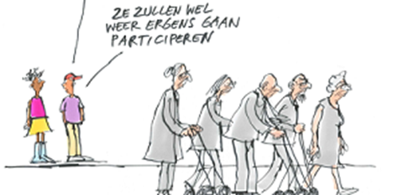
1. Doelgroep analyse
Over wie hebben we het?

Slide 6
Doelgroepen; met en voor wie
Bij bewonersparticipatie is het belangrijk om vast te stellen met wie je gaat samenwerken aan een project.
Die doelgroep bepaal je vaak ook samen met alle betrokken partijen.
Bij een doelgroep analyse verzamel je informatie over bv. leeftijd, school, gezinssamenstelling, adres, behoefte en wensen. Hierdoor ontstaat een ‘plaatje’ dat richting geeft aan je project.
Passend bij de doelgroep en je opdracht, betrek je de bewoners op een passende manier.

Slide 7
Type doelgroepen
Wandelroute door de stad?
Opvoedwinkel?
Voetbalvereniging?
Hobbyclub wijkcentrum?
Koffie-uurtje vrouwencentrum?
Activiteitenclub voor menen die eenzaam zijn?
Stichting Buurttuin
Notes:
1; Voetbalfans, verschillende leeftijden, ook mensen die niet voetballen maar bv. velden bijhouden, kantine draaien
2. Vrouwen, verschillende leeftijden, verschillende achtergronden, verschillende sociaaleconomische situaties
3. Kan voor mensen met beperking zijn, kan thema-gericht zijn (Piushaven route) kan een Kwiekroute zijn voor ouderen
4. Kan voor gemixte leeftijd zijn maar ook voor specifieke doelgroep qua leeftijd of interesse of mogelijkheden
5. Wel een zelfde behoefte (mensen ontmoeten) maar kan specifiek voor ouderen of jongeren zijn of juist voor mix. Praatgroep of doe-groep
6. Ouders; ook weer onder te verdelen in leeftijd, samenstelling, verschillende achtergronden en sociaaleconomische situaties
7. Ook weer een mix.

Slide 8
Hoe werkt het dan?
OF
De doelgroep heeft een vraag, behoefte of idee en met die groep ga je aan de slag.
OF
Er is een project waarvoor je moet weten wie de doelgroep is: de deelnemers, gebruikers, belanghebbenden.
De doelgroepanalyse maak je dan om de doelgroep beter te leren kennen en zo beter in te kunnen spelen en aan te sluiten bij hun vraag, behoefte of idee.
De doelgroepanalyse maak je dan om te onderzoeken wie potentiële deelnemers zijn, gebruikers zijn of belanghebbenden zijn.

Slide 9
Doelgroep analyse
Wat moet er in een doelgroepanalyse?
In een doelgroepenanalyse breng je in kaart wie je doelgroepen precies zijn. Je noteert bijvoorbeeld demografische gegevens, opleiding, werk en inkomen, gezondheidsfactoren, fysieke omgeving, cultuur, interesses, wensen en behoeften, enzovoort.
Voor je analyse maak je een selectie van de relevante parameters.
Bron: https://www.yumpu.com/nl/document/read/45597910/doelgroepanalyse-profi-leren
Notes:
Hiermee bedoelen we dat je een aantal kenmerken van je doelgroep gaat onderzoeken en op basis van concrete cijfers of feiten een beeld schetst.

Slide 10
Stappen om een doelgroep analyse te maken:
Even testen!
Notes:
Hoe zou je dit toepassen bij een aantal voorbeelden, per duo op papier

Slide 11
Indeling op leeftijdscategorie

Slide 12
Aspecten van de ontwikkeling:

Slide 13
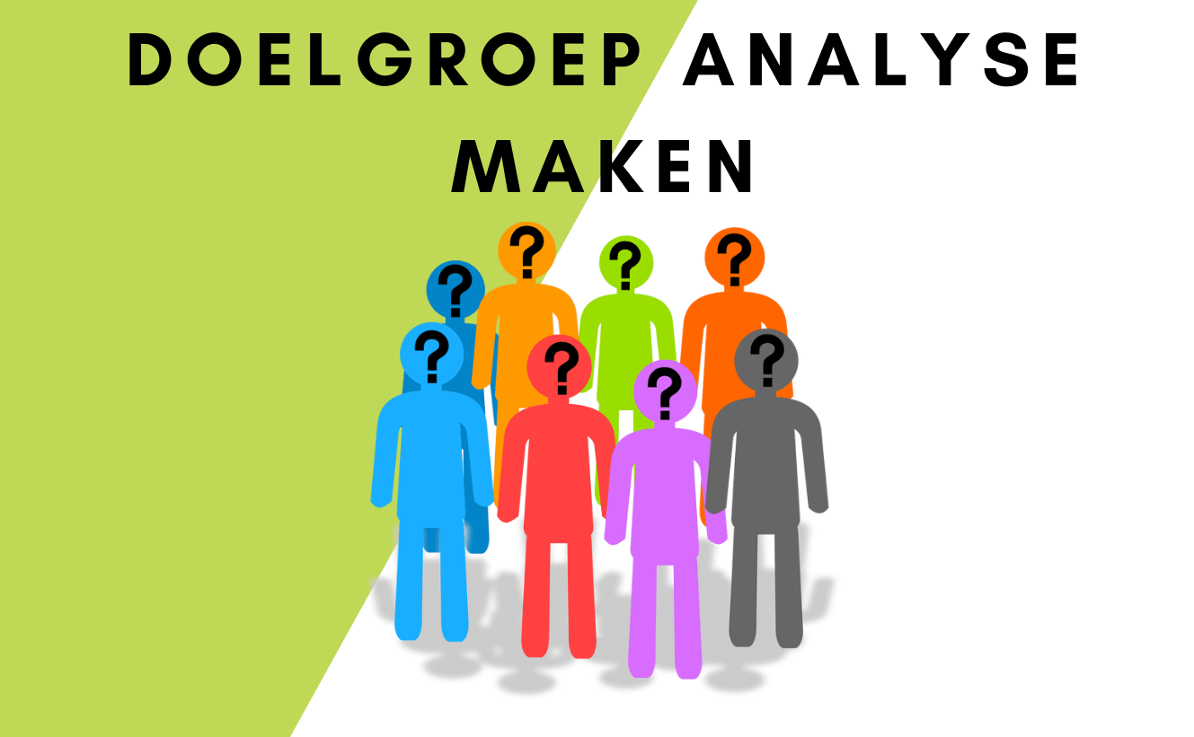

Slide 14
Welke onderwerpen kun je uitzoeken:
demografische gegevens
gezondheidsfactoren
fysieke omgeving (wonen)
interesses
wensen en behoeften
?
Populatie: omvang, groei, geslacht.
Leeftijd.
Opleidingsniveau.
Gemiddeld inkomen.
Besteedbaar inkomen.
Etnische samenstelling.

Slide 15
Psychografische kenmerken
Komt uit de marketing:
=
Research op basis van levensstijl, milieu, individueel en groepsgedrag, persoonlijkheid, gebruik van sociale media, imago en attitude is vooral in consumentenmarkten van groot belang.
Hoe zou je deze analyse voor jullie opdracht in kunnen zetten?

Slide 16
Volgende week: Bewonersparticipatie

